Slide 1

TRƯỜNG TIỂU HỌC QUỐC TUẤN
CHÀO MỪNG CÁC THẦY CÔ VÀ CÁC EM
ĐẾN VỚI TIẾT TIẾNG VIỆT
NÓI VÀ NGHE: KỂ CHUYỆN:
HỒ NƯỚC VÀ MÂY
GIÁO VIÊN: PHẠM THỊ MẬU

Slide 2
KHÁM PHÁ

Slide 3

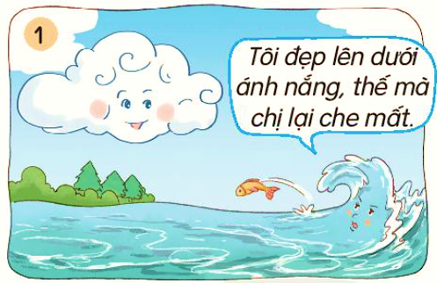
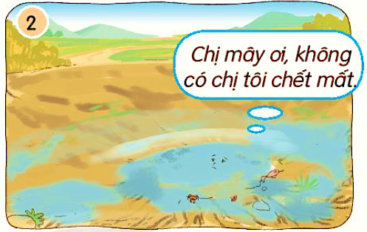

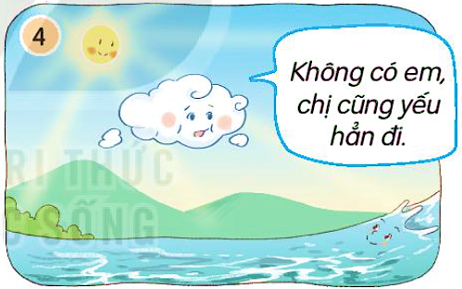
Hồ nước và mây

Slide 4
Vào một ngày cuối tuần, hồ nước và mây nói với nhau điều gì?
Dưới nắng hè gay gắt, hồ nước lên tiếng cầu cứu ai?
Vì sao chị mây bay về hồ nước và cho mưa xuống?
Qua mùa thu, sang mùa đông chuyện gì xảy ra với chị mây?

Slide 5
Kể lại từng đoạn của câu chuyện
Vào một ngày cuối tuần, hồ nước và mây nói với nhau điều gì?

Slide 6
Dưới nắng hè gay gắt, hồ nước lên tiếng cầu cứu ai?

Slide 7
Vì sao chị mây bay về hồ nước và cho mưa xuống?

Slide 8
Qua mùa thu, sang mùa đông chuyện gì xảy ra với chị mây?

Slide 9
Nói với người thân về điều em đã học từ câu chuyện trên

Slide 10

CẢM ƠN CÁC THẦY CÔ
ĐÃ LẮNG NGHE

